Slide 1
МАДОУ «ЦРР-детский сад №58»
Организованная образовательная деятельность
по художественно-эстетическому развитию
(рисование) в старшей группе
«БаБочка»
Подготовила:
Кандаева Ю. Н.

Slide 2
Цель: знакомить детей с нетрадиционной техникой рисования монотипия.
Задачи:
Знакомить детей с новым способом передачи изображения - предметной монотипией.
Учить рисовать на мокром листе бумаги.
Развивать фантазию и воображение.
Воспитывать самостоятельность при выполнении работы, эстетический вкус и чувство цвета.
Развивать образное мышление.

Slide 3
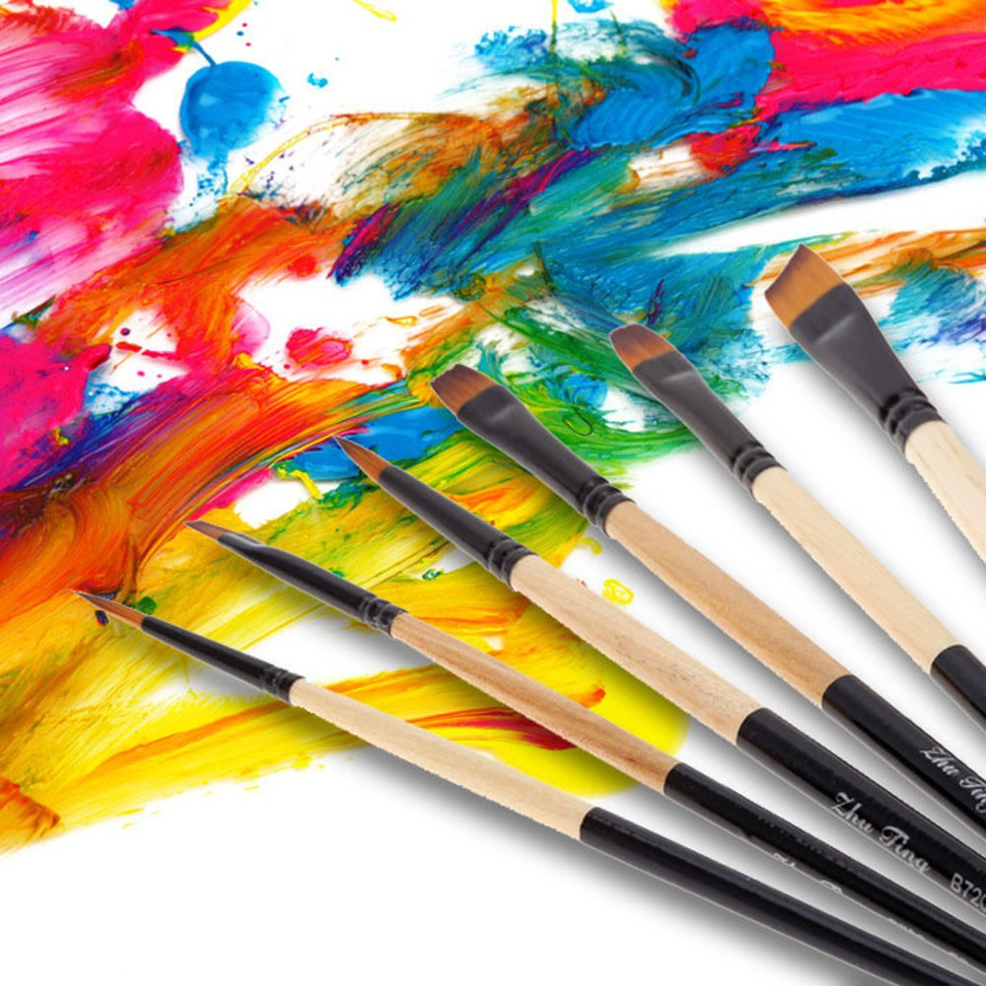
Материал:
лист альбомной бумаги,
гуашь,
кисть,
баночка с водой,
палитра,
тряпочка.

Slide 4
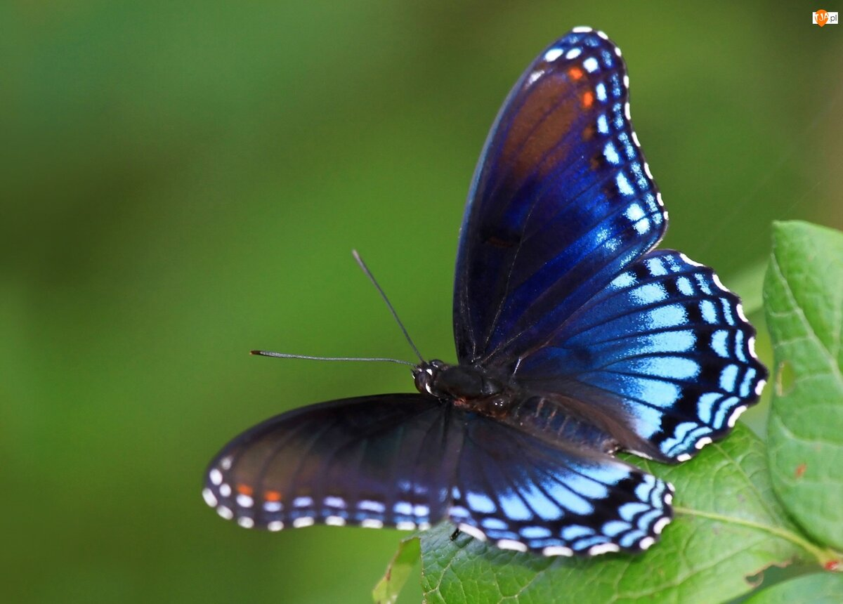
Методика проведения:
Прочитайте детям загадку:
Шевелились у цветка
Все четыре лепестка.
Я сорвать его хотел,
Он вспорхнул и улетел.
(Бабочка)
Спросите детей, как они
догадались, что эта
загадка про бабочку.

Slide 5
Расскажите детям про нетрадиционную технику рисования монотипия.

Slide 6
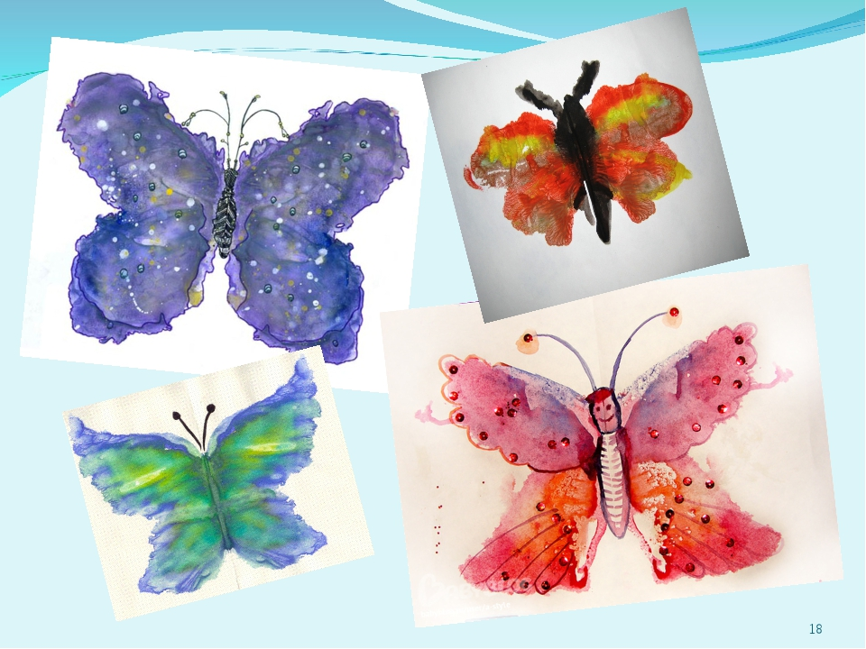
Предложите изобразить бабочку необычным способом.

Slide 7
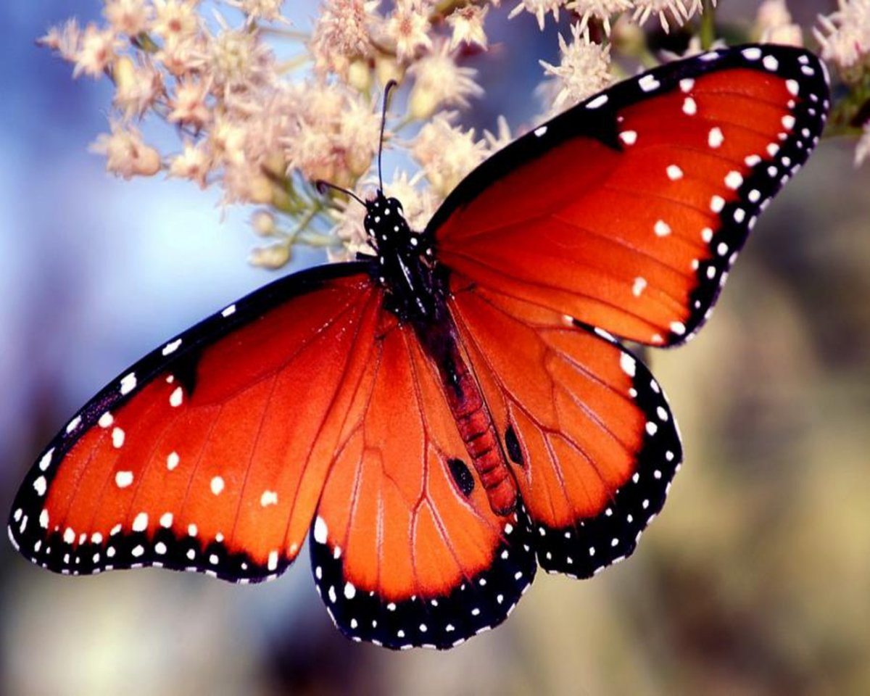
Рассмотрите картинку бабочки и обратите внимание детей на то, что противоположные крылья у бабочки одинаковые (симметричные).

Slide 8
Лист бумаги сложите пополам, чтобы появилась линия сгиба.

Slide 9
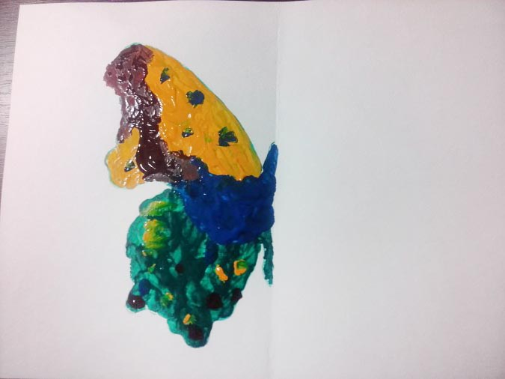
На левой половине листа детям надо нарисовать половину бабочки.

Slide 10
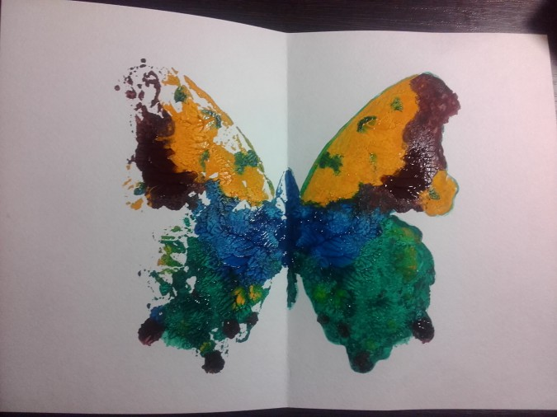
Затем правую половину смочить водой и сложить лист по линии сгиба. Для получения четкого отпечатка нужно плотно прижимать одну половинку листа к другой.

Slide 11
Молодцы!!!

